Slide 1
التأثير المغناطيسي للتيار الكهربائي
إعداد المعلمة : أبرار الحواج .

Slide 2
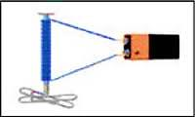
المغناطيس الدائم و المغناطيس المؤقت
المغناطيس الدائم :هو المغناطيس الذي يمتلك خاصية التمغنط طبيعيا ولا تزول الا بعد زمن طويل.
المغناطيس المؤقت :هو عمل مغناطيس عن طريق لف عدد من اللفات من سلك معزول فوق قلب حديدي وعند مرور تيار في السلك يتحول القلب الحديدي الى مغناطيس ، ولكن المغناطيسية تزول بزوال التيار.

Slide 3
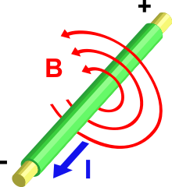
تعريف التأثير المغناطيسي للتيار الكهربائي
هو عنده مرور تيار كهربائي في سلك مستقيم يتولد حوله مجال مغناطيسي على شكل دوائر مركزها السلك ، و يكون اتجاه المجال المغناطيسي حول السلك . حسب اتجاه مرور التيار فيه .

Slide 4
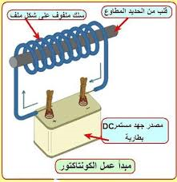
كيفه حدوث التأثير المغناطيسي للتيار الكهربائي
يتولد مجال المغناطيسي عن طريق مرور تيار كهربائي منتظم في ملف (أو سلك). ويختفي المجال المغناطيسي المتولد عندما ينقطع التيار.

Slide 5
استخدامات التأثير المغناطيسي للتيار الكهربي في حياتنا العملية
الرافعات.
المولدات الكهربائية.
المحركات الكهربائية.
أجهزة التصوير بالرنين المغناطيسي.
أجهزة القياس الكهربائي .

Slide 6
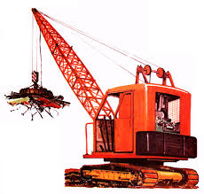
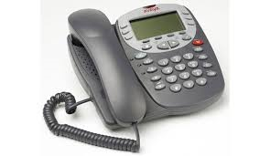
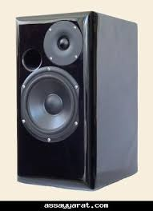
الأجهزة التي تعمل على التأثير المغناطيسي للتيار الكهربائي
رافعة الحديد .
أجراس الكهربائية .
سماعة ستريو.
تلفون.
شاحن اللابتوب.
سيارة تعمل بالطارية .
أفوميتر ذو مؤشر / اميتر /فولتميتر /افوميتر دجتل .

Slide 7
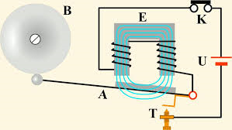
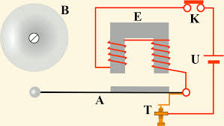
الجرس الكهربائي الذي يعمل بالتأثير المغناطيسي للتيار الكهربائي

Slide 8
التقويم :
س1 :عددي الأجهزة التي تعمل على التأثير المغناطيسي للتيار الكهربائي في حياتنا العملية ؟
---------------.
---------------.
---------------.
---------------.
س2: أذكري الفرق بين المغناطيس الدائم و المغناطيس المؤقت ؟

